Slide 1
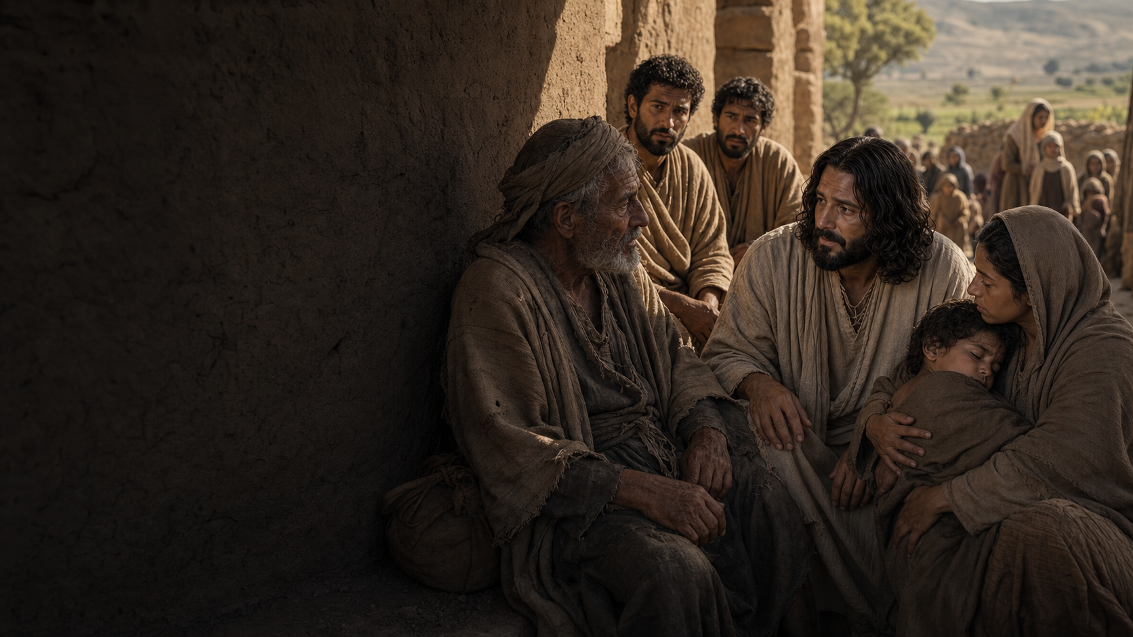
DAME TUS OJOS
Mirar con compasión antes de actuar
JESÚS VE EL CANSANCIO
Y NOS LLAMA A CUIDAR
La misión comienza al escuchar
y se vuelve cuidado compartido.
«Dame tus ojos, Señor, dame tu forma de mirar»
1
2
3
4
5
VER
CONMOVERSE
ROGAR
LLAMAR
DAR
Jesús ve personas cansadas,
no un problema que gestionar.
La realidad le afecta:
«tuvo compasión».
«Rogad al Señor
de la mies».
Jesús llama a los Doce
antes de enviarlos.
«Gratis recibisteis;
dad gratis».
La misión comienza cuando
cada rostro importa.
No es lástima distante,
sino cercanía responsable.
Antes de responder deprisa,
el grupo escucha y discierne.
Nadie cuida solo:
la misión es compartida.
El don se vuelve servicio,
nunca control ni protagonismo.
01
Notes:
Lectura del mapa: Mateo enlaza la mirada de Jesus con la compasion y la llamada. Jesus no contempla una masa anonima ni un problema que gestionar: reconoce cansancio y dispersion. Antes de enviar, invita a rogar y llama por su nombre a una comunidad concreta. La secuencia evita el activismo y el heroe solitario: ver, dejarse afectar, discernir, cuidar juntos y dar gratuitamente. La autoridad recibida se expresa como servicio; nunca como control, protagonismo o paternalismo.

Slide 2
CUATRO RESONANCIAS BÍBLICAS
La canción pide ver, escuchar y servir juntos
01
Ex 3,7
02
Ez 34,11
03
Lc 10,33
04
1 Pe 4,10
VER Y OÍR
BUSCAR Y REUNIR
CUIDADO QUE SE ACERCA
SERVIR CON EL DON
«He visto la aflicción de mi pueblo y he oído su clamor.»
«Yo mismo buscaré mis ovejas y velaré por ellas.»
«Al verlo, se compadeció.»
«Ponga al servicio de los demás el don recibido.»
Dios ve y escucha antes de actuar. La necesidad nunca borra la historia de quien la vive.
El cuidado busca a quienes están dispersos sin convertirlos en cifras ni hablar por ellos.
La compasión se vuelve proximidad concreta, pregunta honesta y ayuda responsable.
Nadie tiene que hacerlo todo: los dones compartidos hacen sostenible el cuidado.
SÍNTESIS
Mirada atenta · compasión encarnada · comunidad llamada · don gratuito
Pregunta de fondo: ¿qué necesidad intento resolver antes de haberla escuchado?
02
Notes:
Puede asignarse una resonancia a cada pareja. Exodo muestra a Dios que ve y oye antes de actuar; Ezequiel presenta un cuidado que busca y reune; Lucas convierte la compasion en proximidad responsable; Pedro recuerda que el don recibido se administra al servicio de otros. Preguntar que gesto ofrece cada texto y que limite necesita. Subrayar que ayudar no significa hablar por la otra persona, fotografiarla, exponer su historia o decidir sin consentimiento.

Slide 3
PROPUESTA DE REUNIÓN · 70 MINUTOS
De la compasión recibida a un cuidado compartido
00′
1
ESCUCHAR
¿Qué frase cambia mi manera de acercarme a alguien?
Oír «Dame tus ojos» completa, sin explicarla todavía.
08′
2
RECONOCER
¿Qué conozco de verdad y qué estoy suponiendo?
Mapa: «cansancio» / «ayuda existente» / «qué falta escuchar».
20′
3
ILUMINAR
¿Qué hace Jesús antes de enviar y qué evita hacer solo?
Leer Mt 9,36–10,8 y seguir: ver, compadecerse, rogar, llamar, enviar y dar.
38′
4
DISCERNIR
¿Qué respuesta cuida sin sustituir la voz ni prometer de más?
En tríos, resolver un caso ficticio: ayudar, acompañar o derivar.
58′
5
SERVIR
¿Qué cuidado concreto puedo sostener con otra persona esta semana?
Elegir un gesto gratuito, compartido y con límites claros. Orar.
CRITERIO: escuchar antes de ayudar; respetar consentimiento y confidencialidad; derivar lo que nos supera.
03
Notes:
Material: audio Dame tus ojos, copias de Mt 9,36-10,8, tarjetas para el mapa del entorno y tres casos ficticios que permitan decidir entre ayudar, acompanar o derivar. Leer las consignas en voz alta y ofrecer texto amplio. No pedir que nadie revele situaciones personales, economicas, sanitarias o familiares; compartir y pasar son opciones validas. Mantener confidencialidad, consentimiento y limites de competencia. No prometer respuestas que el grupo no puede sostener. Las necesidades urgentes o especializadas deben derivarse a personas o recursos adecuados. El compromiso final ha de ser gratuito, concreto, compartido y sostenible.

